Slide 1

Як ви обираєте маршрут поїздки в тому випадку, якщо їх існує кілька?
Як ви вибираєте, який вид молока (або іншого продукту) купити, якщо є кілька його видів?
Як ви розумієте термін «оптимальний», «оптимізація»? Наведіть приклади.

Slide 2


задачі оптимізації

Slide 3
задачі оптимізації
Задачі вибору найкращого в певному сенсі варіанта
дій серед набору можливих варіантів розв'язуються:
у побуті
на виробництві
в економіці
на транспорті
у військовій справі

Slide 4


Задачі оптимізації
Наприклад, якщо вам потрібно поїхати на спектакль в театр, то ви шукаєте з усіх можливих:
Найдешевший маршрут
Найшвидший маршрут
І приймаєте кожен раз конкретне рішення, яким маршрутом ви поїдете саме в той день!

Slide 5

Задачі оптимізації
Якщо потрібно створити новий літак, то група людей приймає рішення:
Які матеріали
Скільки людей
Скільки енергоре-ресурсів
Скільки коштів
і т.п.
потрібно використовувати (і все це в межах допустимих можливостей), щоб в майбутньому продажі нового літака принесли найбільший можливий прибуток.

Slide 6

Задачі оптимізації
Якщо планують військову операцію, то приймають рішення:
як її провести ...
щоб досягти поставленої мети і при цьому мати найменші можливі втрати людей і військової техніки.

Slide 7
Задачі оптимізації
Задачі оптимізації (лат. Optimus –кращий, досконалий) - це завдання, які визначають найкращий в певному сенсі (найдешевший, найшвидший, з найменшими втратами, з найбільшими доходами і т.д.) план дій.
При вирішення побутових завдань люди використовують:
Інтуїцію
Життєвий досвід
В інших областях діяльності людини для планування діяльності та прийняття рішень (тобто вирішення завдань оптимізації) застосовують спеціальні наукові методи, які розробляються з середини XX ст.

Slide 8
Методи планування діяльності і прийняття рішень
Записують сукупність допустимих можливостей, умов, ресурсів і т.п. як систему рівнянь і/або нерівностей - система обмежень.
Задають для визначення оптимального варіанту цільову функцію, яка повинна набути максимальне або мінімальне значення (в залежності від поставленого завдання) для тих значень аргументів, які задовольняють систему обмежень.
Шукають мінімум або максимум цільової функції і відповідні йому значення аргументів на основі системи обмежень - це і вважається рішенням задачі оптимізації.

Slide 9

задачі оптимізації
Алгоритм розв'язання задачі оптимізації з використанням табличного процесора Excel.
Задача 1. Підприємство випускає столи двох моделей: А і В. Для випуску одного столу моделі А потрібно 3 одиниці сировини і 2 одиниці машинного часу. Для випуску одного столу моделі В - 4 одиниці сировини та 5 одиниць машинного часу.
Прибуток від реалізації одного столу моделі А становить 2 грошові одиниці, стола моделі В - 4 грошові одиниці. На підприємстві в тиждень є 1700 одиниць сировини і 1600 одиниць машинного часу.
Визначити, яким повинен бути план виробництва на тиждень, щоб підприємство отримало максимальний прибуток.

Slide 10
задачі оптимізації
Математична модель:
Нехай за тиждень випущено:
        х₁ - кількість столів моделі А,
        х₂ - кількість столів моделі В.
Щотижневий дохід від реалізації такої кількості продукції виражається значенням функції:
Z = 2 * х₁ + 4 * х₂
Функція Z - це цільова функція.
Для того щоб підприємство мало максимальний прибуток, необхідно, щоб функція Z отримала максимальне значення.

Slide 11
Задачі оптимізації
Система обмежень на ресурси для даного плану виробництва.
Обмеження на сировину:
3 * х₁ + 4 * х₂ ≤ 1700
Обмеження на машинний час:
2 * х₁ + 5 * х₂ ≤ 1600

Slide 12
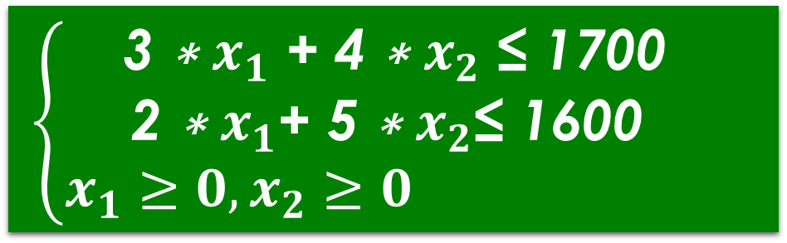
Задачі оптимізації
Очевидно, що х₁ і х₂ можуть набувати тільки невід'ємні значення.
Система обмежень:
$$\left\{\begin{aligned}\text{3 ∗ }x_{1}\text{ + 4 ∗} x_{2} \text{≤}\text{ 1700} \\ \text{2 ∗} x_{1}\text{+ 5 ∗} x_{2}\text{≤ 1600} \\ x_{1}≥0,x_{2}≥0 \end{aligned}\right.$$
Потрібно знайти такі значення змінних х₁ і х₂, при яких будуть виконуватися нерівності в системі обмежень, а цільова функція Z отримає максимальне значення.

Slide 13
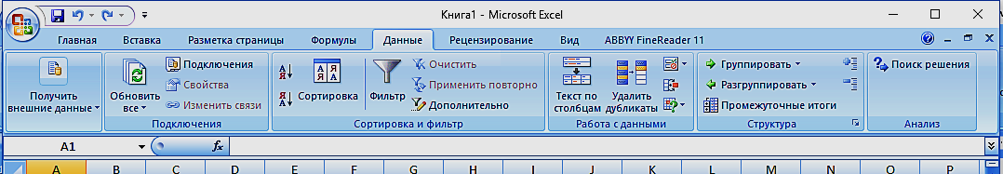
Задачі оптимізації
В Excel для вирішення задач оптимізації на Стрічці на вкладці Дані повинна бути група елементів управління Аналіз з кнопкою Пошук Рішення.

Slide 14
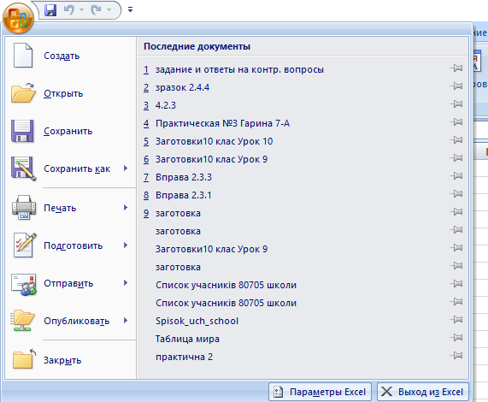
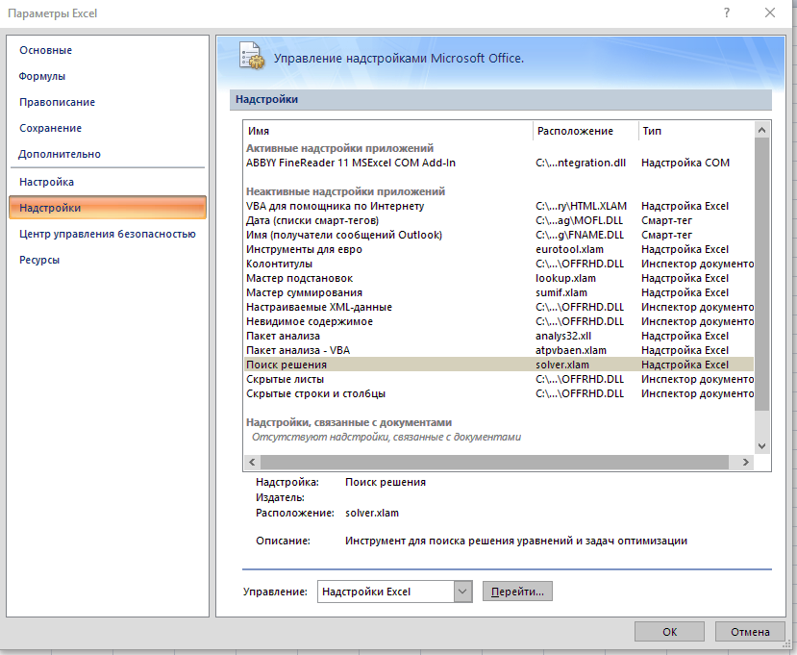
Задачі оптимізації
Якщо Пошук Рішення не відображається на вкладці Дані - виконати: Кнопка Office → Параметри,
а далі:
Надбудови → Пошук рішення → Перейти.

Slide 15
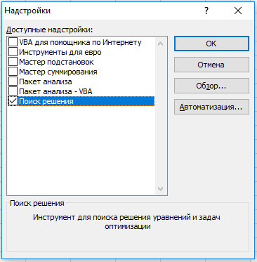
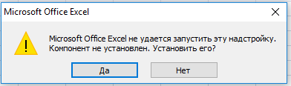
Задачі оптимізації

Slide 16
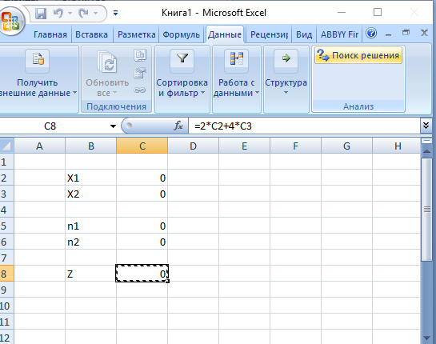
Задачі оптимізації
Для вирішення наведеної задачі необхідно:
1.Ввесті початкові значення змінних, наприклад ввести в клітини С2 і СЗ значення 0 для змінних х₁ і х₂.
2. Ввести формули, що відповідають нерівностям системи обмежень, наприклад увести:
у клітинку С5:
=3*С2+4*СЗ
у клітинку С6:
=2*С2+5*СЗ
3. Увести формулу, що відповідає цільовій функції у клітинку С8:
=2*С2+4*СЗ

Slide 17
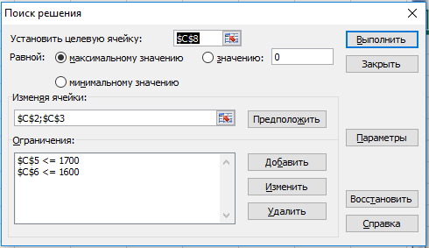
задачі оптимізації
4. Виконати: Дані → Аналіз → Пошук рішення
5. Заповнити поля згідно з умовою задачі.

Slide 18
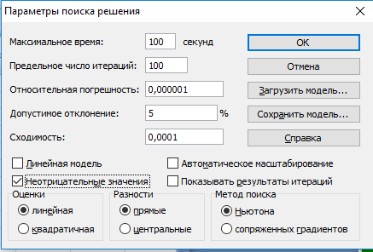
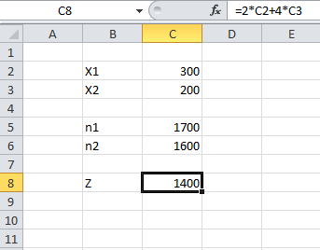
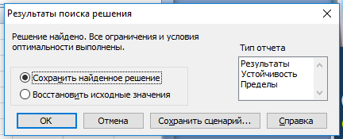
Задачі оптимізації
Значення змінних (це клітини С2 і СЗ) за спеціальним алгоритмом будуть змінюватися так, щоб значення в клітинці зі значенням цільової функції (клітинка С8) стало оптимальним згідно умови задачі.

Slide 19
Задачі оптимізації
Для даної задачі цільова функція набуде максимального значення 1400 при значеннях змінних:
х₁ = 300
і
х₂ = 200
При цьому ліві частини нерівностей системи обмежень (клітинки С5 і С6) матимуть граничні значення 1700 і 1600.
Отже, за оптимального плану потрібно щотижня виготовляти 300 столів моделі А і 200 столів моделі В.
При цьому будуть повністю використані наявні виробничі ресурси, а підприємство отримає максимальний прибуток - 1400 грошових одиниць.

Slide 20

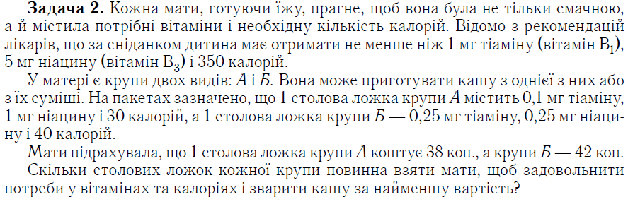
Працюємо за комп'ютером
Увага! При роботі з комп'ютером дотримуйтеся правил безпеки та санітарно-гігієнічні норми.
  с. 66-67

Slide 21
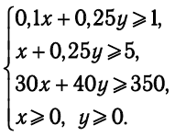
Математична модель
Нехай мати візьме х ложок крупи А та у ложок крупи Б. Тоді каша міститиме:
0,1х + 0,25у мг тіаміну,
        х + 0,25у мг ніацину
        30х + 40у калорій.
Вартість такої суміші дорівнює 38х + 42у коп. – цільова функція
Система обмежень

Slide 22

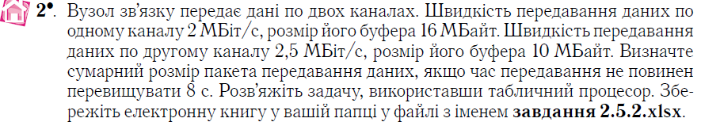
Домашнє завдання
Вивчити: п.2.5;
Виконати: задача 2, с.68.

